Slide 1

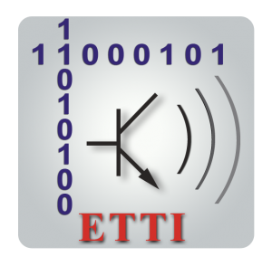
Proiect Interfețe Om-Mașină
Decodor cod de bare și QR
Universitatea POLITEHNICA din București
Facultatea de Electronică, Telecomunicații și Tehnologia Informației
Realizat de
Manda Mihai
Preda Alin
Urucu Marius
Vodă Mihai
Conducător științific
Andreea Griparis
Anul 2018

Slide 2
1.Introducere
Obiectivul este implementarea unui scanner de coduri de bare si QR în Python 3.
Folosindu-ne de modulele OpenCV se va capta și procesa imaginile și streamul video.
Odată captate se va folosi biblioteca Python de decodare Zbar.
Biblioteca Zbar va decoda codul de bare sau QR, iar cu OpenCV se vor face prelucrări suplimentare pentru a afișa rezultatul.
Totul va fi integrat într-un GUI realizat cu Qt.
Deși pare un proces complicat, este foarte simplu, vom prezenta în continuare bibliotecile si tehnologiile folosite.

Slide 3
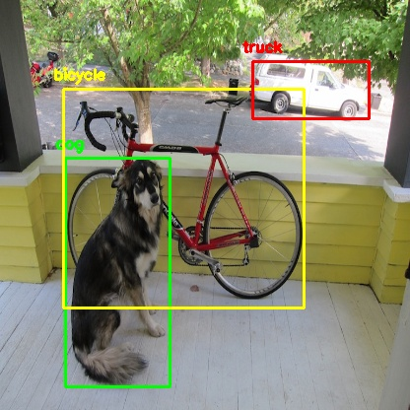
2.Tehnologii folosite
2.1 OpenCV
OpenCV “Open Source Computer Vision Library” este o bibliotecă de funcții open source, scrisă în C, și C++.
Biblioteca a fost proiectată astfel încât să ofere eficiență computațională pentru aplicații de computer vision în timp real.
Aceasta conține peste 500 de funcții care acoperă domenii precum machine learning, imagistica medicală, securitate, robotică.
Scopul bibliotecii este de a pune la dispoziție o infrastructură de procesare a imaginilor, ușor de folosit ce poate fi utilizată în dezvoltarea rapidă a unor aplicații complexe.
Figura 1: Exemplu aplicație de recunoaștere cu OpenCV

Slide 4
2.2 Python
Python este un limbaj de programare foarte popular care oferă posibilitatea programării structurate dar și orientate pe obiecte.
Este un limbaj de scripting, ceea ce înseamnă că este interpretat și nu complilat, economisind mult timp în procesul de dezvoltare și debugging .
API-ul Python oferă module pentru o gamă foarte mare de funcționalități, de la cele de bază pentru lucrurl cu șiruri și fișiere, până la cele pentru lucrul cu procese, threaduri, etc.
Există o varietate de API-uri precum NumPy, SciPy, Matplotlib.

Slide 5
2.3 Qt
Qt facilitează dezvoltarea de aplicații C++ si interfete utilizator independente de platformă. Sunt suportate o largă varietate de platforme hardware și software, de tip desktop, mobile şi embedded.
Utilizează sistemul grafic al sistemului de operare pe care rulează; astfel, aplicaţiile au aspectul şi comportamentul nativ al sistemului gazdă.
Qt poate interactiona cu alte limbaje, cum ar fi Java (Qt Jambi), precum si cu limbaje de scripting, cum ar fi QML, JavaScript sau Python.
Cu aplicația Qt Designer se pot construi cu ușurință interfețe grafice și transpuse în cod Python.

Slide 6
2.4 ZBar
Cea mai bună bibliotecă pentru detectarea și decodarea codurilor de bare și a codurilor QR de diferite tipuri.
zbar-py este un modul (compatibil atât cu Python 2.7 și 3+), care oferă o interfață pentru biblioteca de decodare a codurilor de bare zbar, care poate citi majoritatea formatelor de coduri de bare, precum și codurile QR.
imaginile de intrare trebuie să fie matrice 2D de tip uint8 (adică imagini 2D în nuanțe de gri).
Biblioteca zbar în sine a fost împachetată împreună cu zbar-py (este construită ca o extensie python), deci nu sunt necesare dependențe externe.

Slide 7
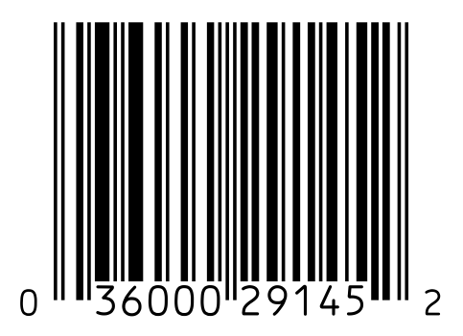
2.5 Codul de bare
Codul de bare este o reprezentare de date codificată (cifrată), destinată a fi citită pe cale optică. Codurile de bare sunt folosite în multe domenii, îndeosebi industriale.
Un cod de date are aspectul unui șir de bare negre de diverse grosimi pe un fundal alb. În general fiecare cifră sau literă se reprezintă printr-o anumită combinație de 1 sau mai multe bare.
Setul de simboluri utilizate este în general restrâns (cuprinde de obicei literele, cifrele și câteva semne speciale).
Toate codurile de bare dispun de un caracter special de start/stop ce permite citirea atât de la stânga la dreapta, cât și de la dreapta la stânga. Prin convenție caracterul din stânga este considerat caracterul de start și caracterul din dreapta caracterul de stop.
Figura 2: Exemplu cod de bare

Slide 8
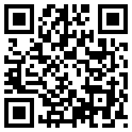
2.6 Codul QR
Codul QR este o gamă de standarde de codare cu formă de bare bidimensionale (cod matrice). QR este o prescurtare din engleză de la quick response („răspuns rapid”).
Sunt utilizate cu regularitate pe telefoanele mobile de tip smartphone, deoarece codurile QR pot reprezenta (în mod codificat) adrese de site-uri Internet (de tip URL); pentru acces rapid la un site dorit utilizatorul trebuie doar să îi scaneze codul QR cu ajutorul camerei foto din telefonul său mobil. Un software cititor precum cel realizat de noi interpretează imaginea și descifrează codul.
Figura 3: Exemplu cod QR

Slide 9
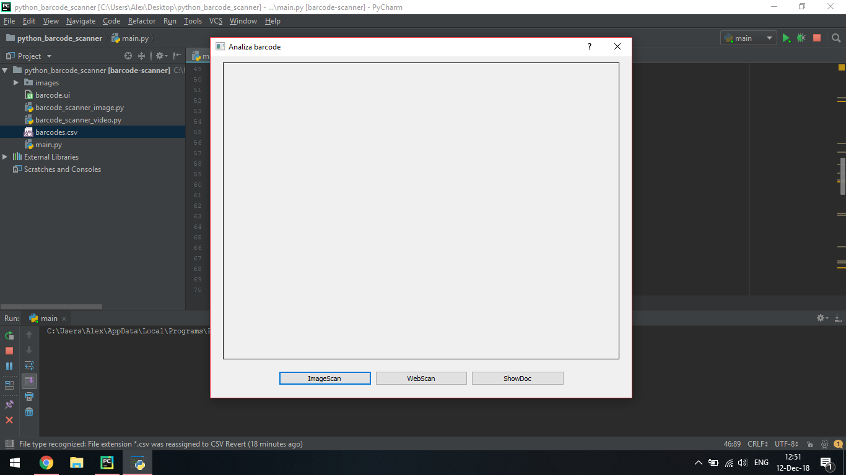
3.Descriere aplicație
3.1 Prezentare interfață grafică
Figura 4: Interfața grafică

Slide 10
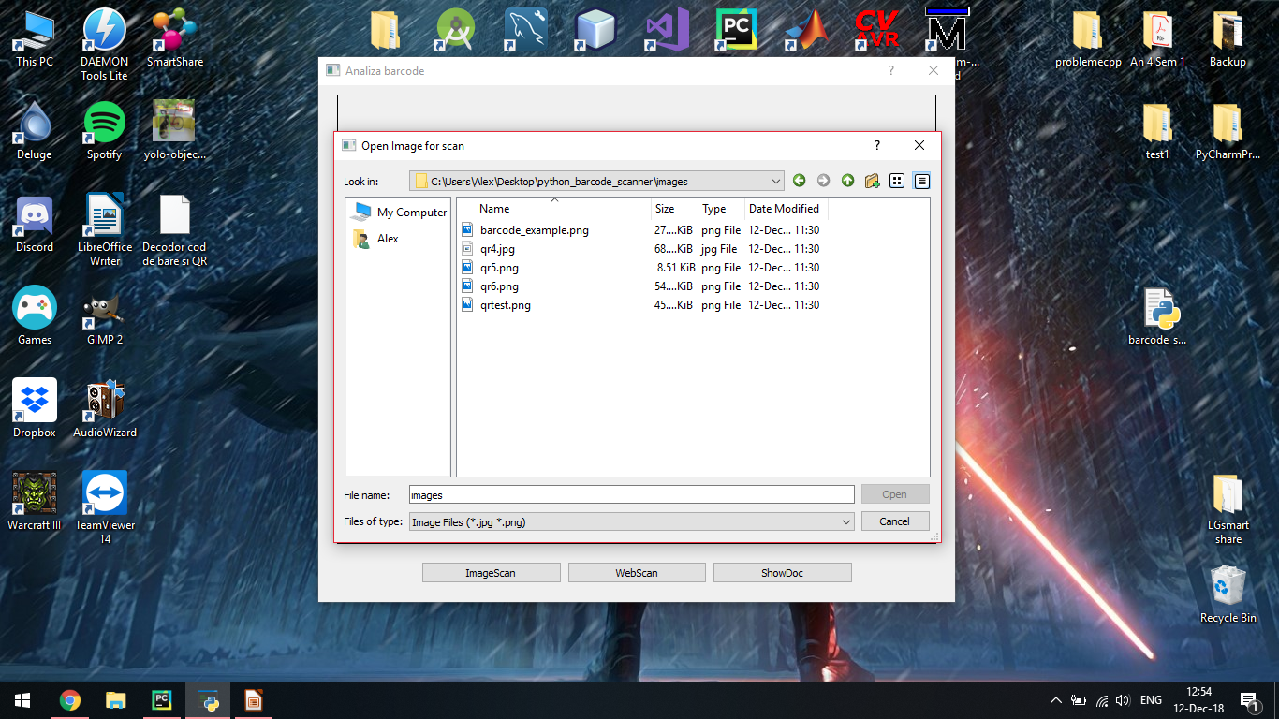
3.2 Decodare imagini cu ImageScan
Figura 5: Fereastră deschidere imagine pentru a fi decodată

Slide 11
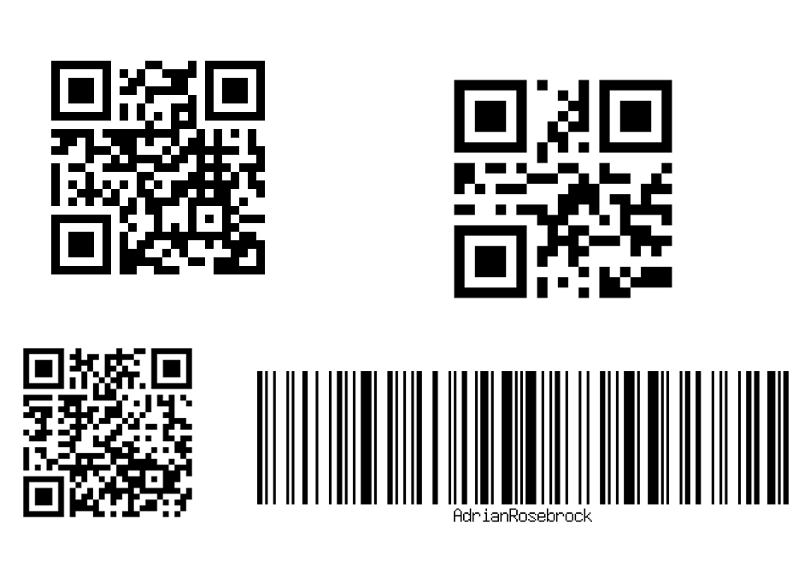
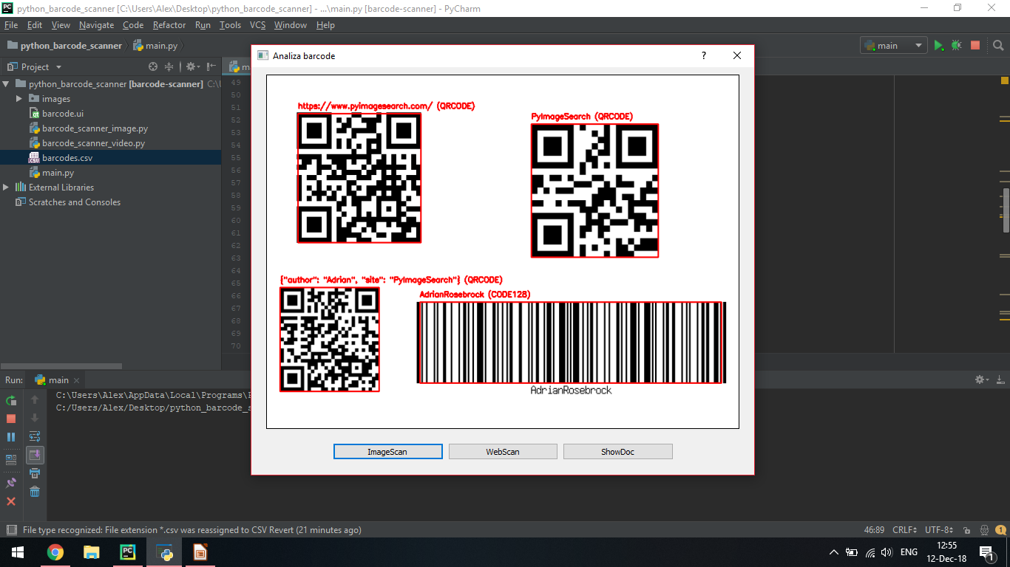
Figura 6: Imaginea este decodata cu Zbar și prelucrată cu OpenCV

Slide 12
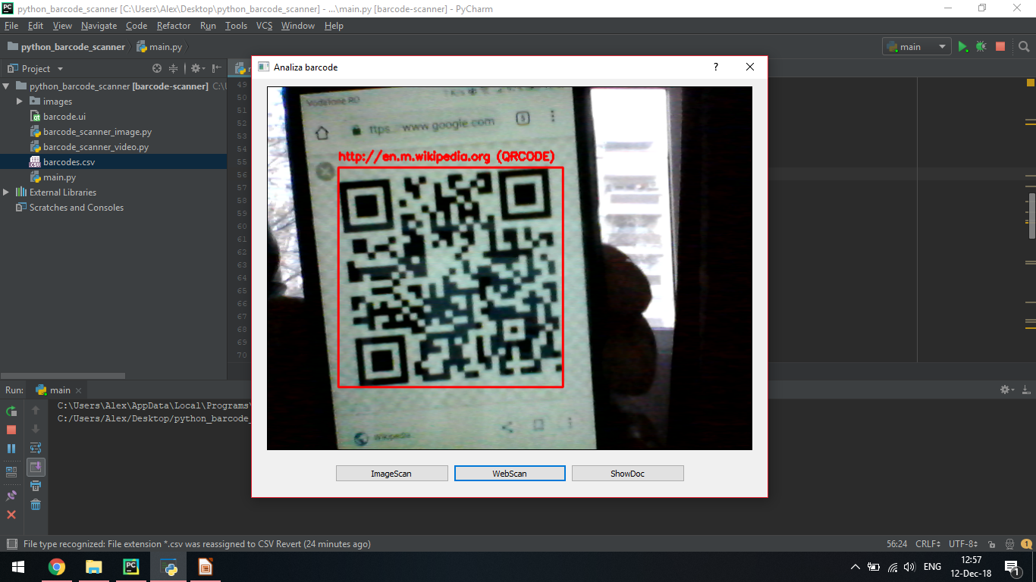
3.3 Decodare prin video live cu WebScan
Figura 7: Deocare cod QR prin video live și afișare cu OpenCV

Slide 13
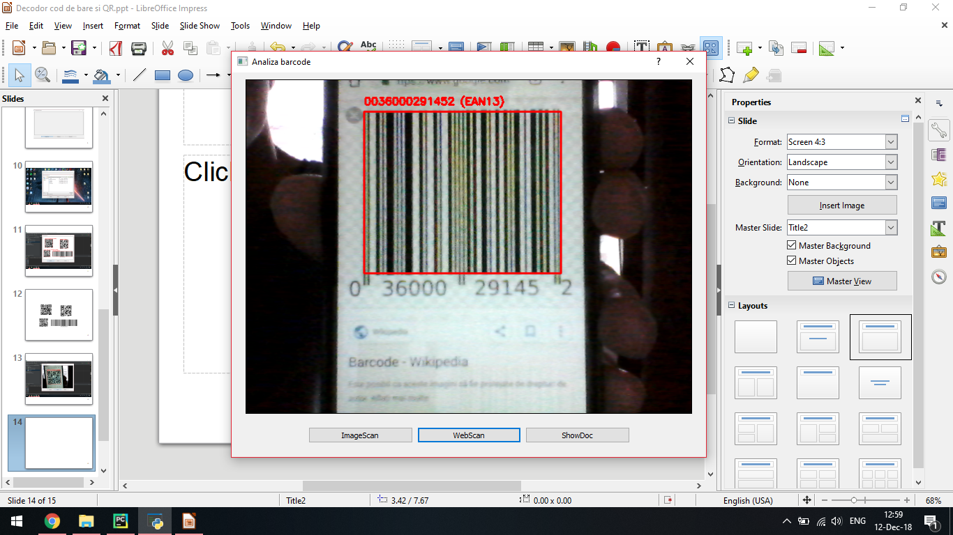
Figura 8: Deocare cod de bare prin video live și afișare cu OpenCV

Slide 14
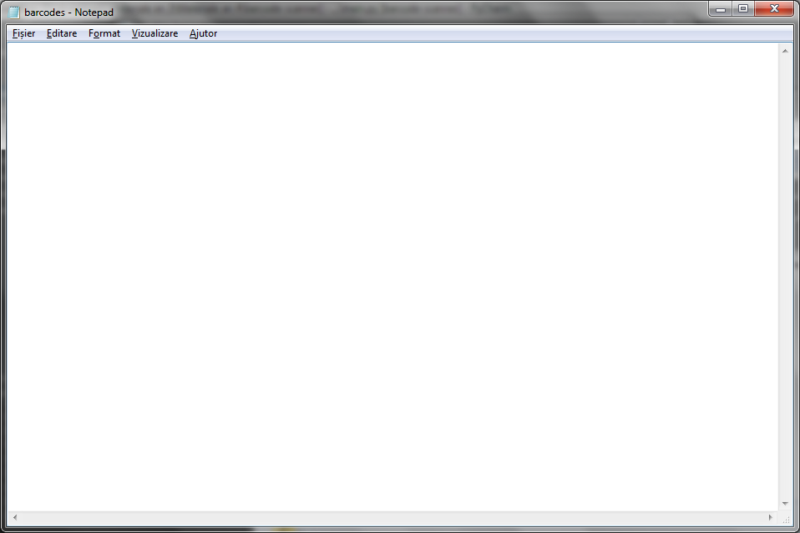
3.4 Afișare rezultate cu ShowDoc

Slide 15
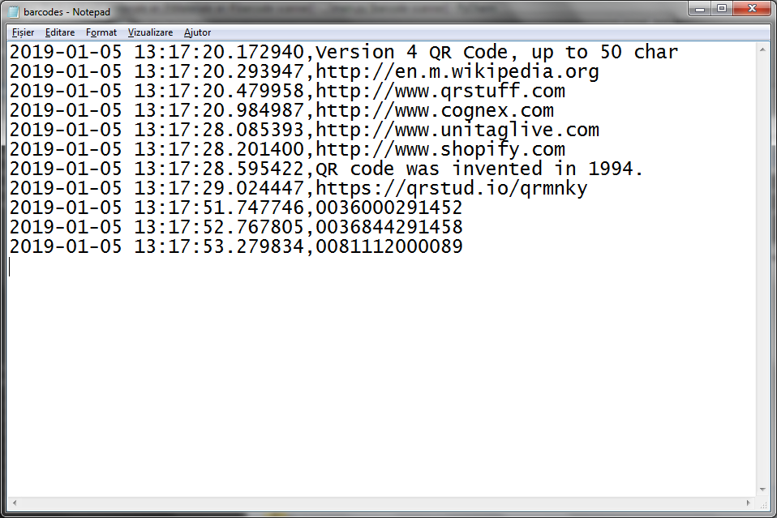

Slide 16
4.Bibliografie
https://www.pyimagesearch.com/2018/05/21/an-opencv-barcode-and-qr-code-scanner-with-zbar/?fbclid=IwAR1JaXG7oDVWCt6a5qRmDp2ZxbqOWz8nS4nfiVQhHyAasFdFk0q5EZPYa0k
https://opencv.org/
http://doc.qt.io/qt-5/qtdesigner-manual.html
https://en.wikipedia.org/wiki/ZBar
https://ro.wikipedia.org/wiki/Cod_QR
https://en.wikipedia.org/wiki/Barcode
https://en.wikipedia.org/wiki/Python_(programming_language)

